Slide 1
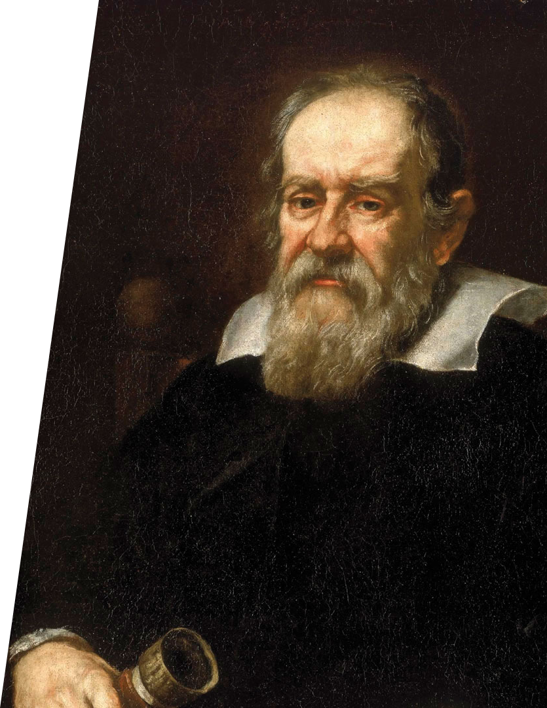
Равномерное прямолинейное движение. Скорость
Галилео Галилей

Slide 2
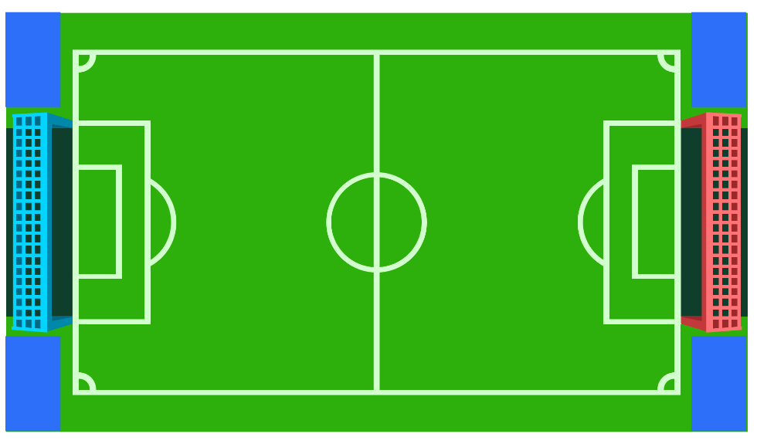
Механическое движение и способы его описания
Механическое движение
изменение положения тел (или частей тела) относительно друг друга в пространстве с течением времени.
v
Тело отсчета
тело (или группа тел), принимаемое в данном случае за неподвижное, относительно которого рассматривается движение других тел.
x
Система отсчета
y
система координат, связанная с телом отсчета, и выбранный способ измерения времени.

Slide 3
Механическое движение и способы его описания
Механическое движение
Тело отсчета
изменение положения тел (или частей тела) относительно друг друга в пространстве с течением времени.
v
тело (или группа тел), принимаемое в данном случае за неподвижное, относительно которого рассматривается движение других тел.
Тело отсчета
тело (или группа тел), принимаемое в данном случае за неподвижное, относительно которого рассматривается движение других тел.
Система отсчета
x
система координат, связанная с телом отсчета, и выбранный способ измерения времени.
$$∆\vec{r}$$
Система отсчета
y
Радиус-вектор
система координат, связанная с телом отсчета, и выбранный способ измерения времени.
направленный отрезок прямой, соединяющий начало отсчета с точкой.

Slide 4
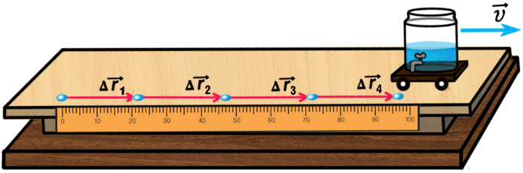
Равномерное прямолинейное движение (РПД)
Равномерное прямолинейное движение
v
РПД $\vec{υ}=\vec{const}$
движение, при котором тело за любые равные промежутки времени совершает равные перемещения.
$$\vec{υ}=\lim_{Δt→0}{\frac{Δ\vec{r}}{Δt}}={\vec{r}}_{t}^{′}$$
Скорость
векторная физическая величина, численно равная отношению перемещения к промежутку времени, за который оно произошло, и направленная вдоль перемещения.

Slide 5
Скорость при РПД
v
0
х₀
х
х
$$υ_{x}=\frac{x−x_{0}}{t}$$
— проекция скорости тела.
Пусть в момент времени t₀ = 0 координата тела х₀, в момент времени t — х.
$$x=x_{0}+υ_{x}t$$
— кинематическое
уравнение равномерного движения.
Тогда за промежуток времени Δt = t − t₀ координата тела изменяется на величину Δх = х − х₀.
$$Δr_{x}=υ_{x}t$$
— уравнение перемещения.
Проекция перемещения Δr_{х} = х − х₀.
$$s=\left|υ_{x}\right|t$$
— уравнение пути.
При РПД s = |Δr_{х} |.

Slide 6
Скорость при РПД
$$\vec{υ}$$
υ_{x} > 0; Δr_{x} > 0
v
х
$$υ_{x}=\frac{x−x_{0}}{t}$$
0
х₀
х
х
0
х₀
х
— проекция скорости тела.
Пусть в момент времени t₀ = 0 координата тела х₀, в момент времени t — х.
$$\vec{υ}$$
υ_{x} < 0; Δr_{x} < 0
$$x=x_{0}+υ_{x}t$$
— кинематическое
х
уравнение равномерного движения.
0
х
х₀
Тогда за промежуток времени Δt = t − t₀ координата тела изменяется на величину Δх = х − х₀.
$$Δr_{x}=υ_{x}t$$
— уравнение перемещения.
$$\vec{υ}$$
υ_{x} = 0; Δr_{x} = 0
$$\vec{υ}=\vec{0}$$
Проекция перемещения Δr_{х} = х − х₀.
$$s=\left|υ_{x}\right|t$$
— уравнение пути.
0
х₀₁
х₀₂
х
При РПД s = |Δr_{х} |.

Slide 7
Графическое представление РПД
υ_{x}
v
Зависимость $υ_{x}=f\left(t\right)$
1
$$\vec{υ}=\vec{const}$$
— уравнение скорости при РПД.
3
s
$$υ_{x1}>0; υ_{x3}>0;$$
$$υ_{x2}<0.$$
0
t₁
t₂
t
Пройденный телом 3 путь:
$$s_{3}=ab=υ_{x3}\left(t_{2}−t_{1}\right).$$
2

Slide 8
Графическое представление РПД
Δr_{x}
v
1
Зависимость $Δr_{x}=f\left(t\right)$
$$Δr_{x}=υ_{x}t$$
— уравнение перемещения.
3
Наклон графика $Δr_{x}=f\left(t\right)$ к оси времени:
α
$$\operatorname{tg}{α}=υ_{x}.$$
0
t
$$υ_{x1}>0; Δr_{x1}>0;$$
$$υ_{x3}>0; Δr_{x3}>0;$$
$$υ_{x1}>υ_{x3};$$
2
$$υ_{x2}<0;$$
$$Δr_{x2}<0.$$

Slide 9
Графическое представление РПД
s
v
Зависимость $s=f\left(t\right)$
1
$$s=\left|υ_{x}\right|t$$
— уравнение пути.
2
$$\left|υ_{x1}\right|>\left|υ_{x2}\right|>\left|υ_{x3}\right|.$$
$$s_{1}>0; s_{2}>0; s_{3}>0.$$
3
Наклон графика $s=f\left(t\right)$ к оси времени:
$$\operatorname{tg}{α}=υ_{x}.$$
α
0
t

Slide 10
Графическое представление РПД
x
v
Зависимость $x=f\left(t\right)$
3
$$x=x_{0}+υ_{x}t$$
— кинематическое ур-ние РД.
α₃
1
Начальные координаты тел:
$$x_{01}<0;$$
$$x_{02}=0;$$
$$x_{03}>0.$$
0
t
Скорости тел:
α₂
$$υ_{x1}>0; υ_{x3}>0;$$
$$υ_{x2}<0.$$
α₁
$$\left|υ_{x1}\right| >\left|υ_{x2}\right|$$
$$>\left|υ_{x3}\right|$$
$$⟹α_{1}>α_{2}>α_{3}.$$
2
$$\operatorname{tg}{α}=υ_{x}.$$

Slide 11
Графическое представление РПД
x
v
С помощью графика движения можно определить:
x₀₁
1) координаты тела в любой момент времени;
s
x₁
t₄
t₃
2) путь, пройденный телом за некоторый промежуток времени;
2
0
t₁
t₂
t
t₂
3) время, за которое пройден какой-то путь;
l
x₃
4) кратчайшее расстояние м/у телами в любой момент времени;
x₂
1
5) момент и место встречи и т. д.

Slide 12
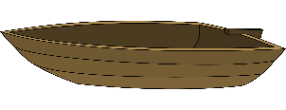
Относительность движения
Сложение перемещений
$$∆\vec{r}=Δ{\vec{r}}_{1}+Δ{\vec{r}}_{2}$$
$$|:∆t$$
v
если тело одновременно участвует в нескольких движениях, то результирующее перемещение точки равно векторной сумме перемещений, совершаемых ею в каждом из движений.
$${\vec{υ}}_{1}$$
$${\vec{υ}}_{2}$$
В разных системах отсчета будут различны вид траектории, значение скорости и других величин.
$$Δ{\vec{r}}_{2}$$
$$Δ{\vec{r}}_{1}$$
$$Δ\vec{r}$$

Slide 13
Относительность движения
Закон сложения скоростей
$$\vec{υ}={\vec{υ}}_{1}+{\vec{υ}}_{2}$$
v
скорость тела относительно неподвижной системы отсчета равна геометрической сумме скорости тела относительно подвижной системы отсчета и скорости самой подвижной системы отсчета относительно неподвижной.
у
у’
$${\vec{υ}}_{2}$$
$${\vec{υ}}_{1}$$
О’
х’
В разных системах отсчета будут различны вид траектории, значение скорости и других величин.
О
х

Slide 14
Равномерное прямолинейное движение. скорость

